Slide 1
Welkom
Idee-doos-moment
Gent - 20 juni 2022

Slide 2
COIL, een haalbare weg
tot verwerven van ICOMs voor graduaatsstudenten?
Idee-doos-moment
Gent - 20 juni 2022
Liesbeth Van Heck
HOGENT

Slide 3
Wat is COIL?
Sprekend voorbeeld
Voordelen van COIL voor (graduaats-)studenten
Waarom COIL om ICOMs te bereiken?
Hoe aanpakken?
HOGENT aanpak

Slide 4
Wat is COIL?
Sprekend voorbeeld
Voordelen van COIL voor (graduaats-)studenten
Waarom COIL om ICOMs te bereiken?
Hoe aanpakken?
HOGENT aanpak

Slide 5
Notes:
Dus geen ‘virtual mobility’ zoals moocs waar er GEEN interactie hoeft te zijn. Virtuele mobiliteit verwijst naar studenten en docenten in het hoger onderwijs die een andere instelling buiten hun eigen land gebruiken om voor een beperkte tijd te studeren of les te geven, zonder fysiek hun huis te verlaten.

Slide 6
Wat is COIL?
C
O
I
L
COLLABORATIVE
Samenwerking
Interactie
ONLINE
Online medium
INTERNATIONAL
INTERCULTURAL
INTERDISCIPLINARY
ICOMS
LEARNING
Reflectieve component
Notes:
Samenwerking: met studenten/lesgevers met ≠ achtergronden/culturen over de grenzen heen
Online: via een of andere online interactie, synchroon of asynchroon (technologie = middel, niet doel)
Internationaal = Gestuurd door een reeks geïnternationaliseerde leerresultaten die erop gericht zijn mondiale perspectieven te ontwikkelen en/of de ICOMS van studenten te bevorderen.
Learning: reflectieve component zijn die studenten helpt kritisch na te denken over deze interactie.

Slide 7
Wat is COIL?
2 of meer lesgevers of instructoren
2 of meer groepen studenten
2 of meer instellingen
2 of meer culturen
(2 talen)
1 project
Gedeelde inhoud
Facilitatie door alle partners
Co-begeleiding door alle partners
Online
Samenwerkende studenten
Notes:
Co-begeleiding samen beoogde groepsdoelen realiseren, groepsklimaat scheppen en groepsproces ondersteunen.
Facilitatie is zorgen voor randvoorwaarden

Slide 8
Vanuit perspectief lesgevers
Ontwikkeling
• COIL idee + L.O.
• Partner(s) vinden
• Lesgevers vinden
• Coil Design training
• Coaching & facilitatie
• Plaats in curriculum
• Onderwijs-evaluatievormen
• Project uitrollen
• Evalueren
Matching
Implementatie
Notes:
Facilitatie = randvoorwaarden scheppen en onderhouden

Slide 9
Vanuit perspectief studenten
Icebreaker, groepsvorming, vertrouwen opbouwen
Project organiseren, in team overleggen
De gezamenlijke opdrachten/cases uitwerken
Uitkomst presenteren, reflecteren en toetsing
4 - 12,15 weken samenwerken

Slide 10
Mogelijkheden
Class to class COIL
gezamenlijke taken – online
Pre-mobility COIL
met ontvangende partner
voor uitwisseling plaatsgrijpt
Onderdeel van ≠ vormen van blended mobility
COIL + fysieke uitwisseling
Blended intensive programs (BIPs): 3 ECHE partners, 5-30 dagen, 3 ECTS, …

Slide 11
Wat is COIL?
Sprekend voorbeeld
Voordelen van COIL voor (graduaats-)studenten
Waarom COIL om ICOMs te bereiken?
Hoe aanpakken?
HOGENT aanpak

Slide 12
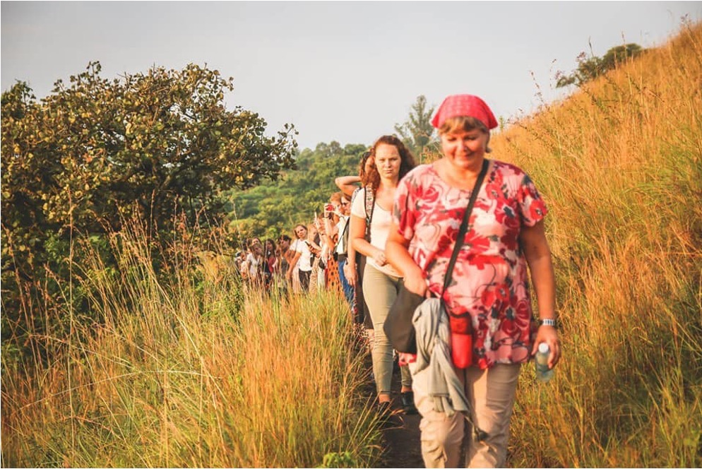
Sprekend voorbeeld
HOGENT &
Mountains of the Moon University
& Technical University of Ostrava
COIL:
Improving Quality of Life
Through Quality of Care
© Marco Lombardi
lector HOGENT
Notes:
Met dank voor de slides van collega Marco Lombardi

Slide 13
Sprekend voorbeeld
© Marco Lombardi
lector HOGENT
Het programma is online en is bedoeld om interdisciplinair en intercultureel leren te bevorderen voor studenten van de 3 partners binnen de brede studierichtingen van gezondheidsbevordering.
© Marco Lombardi
lector HOGENT

Slide 14
Praktisch verloop
Wanneer: Iedere 2 weken in het 1ste en 2de semester
Wie: Studenten 3de jaar sociaal werk, orthopedagogie, verpleegkunde, logopedie, ergotherapie, lerarenopleiding, economie (duurzaamheid)
Wat: Online colleges: HOGENT + MMU + Ostrava rond mensenrechten, duurzaamheid, quality of life, … (12u)
Individueel en groepswerk
2 coaching momenten (4u)
Evaluatie: multi-mediapresentaties, evaluatie door medestudenten en door zelfreflectie (4u)

Slide 15
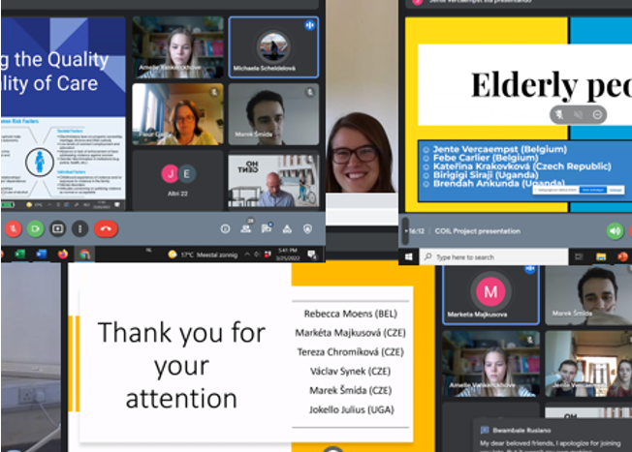
Sfeerbeelden van de presentatie
© Marco Lombardi
lector HOGENT

Slide 16
Wat is COIL?
Sprekend voorbeeld
Voordelen van COIL voor (graduaats-)studenten
Waarom COIL om ICOMs te bereiken?
Hoe aanpakken?
HOGENT aanpak

Slide 17
Voordelen
van COIL voor graduaatsstudenten
Voor alle studenten, maar zeker voor de doelgroep van de graduaatsstudenten:
• Inclusief
• Duurzaam & klimaatvriendelijk
• Stimuleert digitaal onderwijs
3 belangrijke doelen van Europa/Erasmus⁺

Slide 18
Voordelen
van COIL voor graduaatsstudenten
Voor alle studenten, maar zeker voor de doelgroep van de graduaatsstudenten:
• Geen of weinig kosten
• Kan discipline-overschrijdend zijn
• Hoeft niet in een andere taal te zijn
• Goede match van curricula is mogelijk
Faciliteert haalbaarheid voor deze doelgroep

Slide 19
Voordelen
van COIL voor graduaatsstudenten
COIL kan
ontstaan vanuit bestaande (internationaliserings-) activiteiten dus je hoeft het warm water niet weer uit te vinden
ondersteunen wanneer mobiliteit niet mogelijk is
leiden tot nieuwe internationaliseringsactiviteiten
leiden tot het engageren van meer mensen in internationalisering
Opnieuw sterke voordelen voor de doelgroep.
Notes:
Niet mogelijk: corona, werkstudenten, gezin, organisatie programma (2 dagen werkplekleren in comb met lessen),…

Slide 20
Wat is COIL?
Sprekend voorbeeld
Voordelen van COIL voor (graduaats-)studenten
Waarom COIL om ICOMs te bereiken?
Hoe aanpakken?
HOGENT aanpak

Slide 21
21ste eeuwse uitdagingen
Globale trends
Klimaatverandering
Milieuproblemen
Demografische veranderingen
Gedwongen verhuizing - migratie
Individualisering
Nieuwe technologieën
…
Notes:
factoren: tekort aan bronnen, opwarming aarde, …Mensen worden ouder, zijn beter opgeleid, …Gedwongen verhuizingen door oorlog en conflict, klimaatveranderingen, …Nieuwe technologieën: geconnecteerd maar minder diepgaande verbondenheid, …Vereist dat we onze studenten opleiden tot future proof professionals die de nodige competenties hebben om hierop in te spelen zoals ook in meerdere onderzoeken bekrachtigd. Onderdeel van deze benodigde future proof skills zijn de internationale competenties

Slide 22
21ste eeuwse uitdagingen
Globale trends
≠ onderzoeken geven aan dat internationale competenties een antwoord bieden op:
• aanpak van wicked problems
• jobuitdagingen in de toekomst
Notes:
factoren: tekort aan bronnen, opwarming aarde, …Mensen worden ouder, zijn beter opgeleid, …Gedwongen verhuizingen door oorlog en conflict, klimaatveranderingen, …Nieuwe technologieën: geconnecteerd maar minder diepgaande verbondenheid, …Vereist dat we onze studenten opleiden tot future proof professionals die de nodige competenties hebben om hierop in te spelen zoals ook in meerdere onderzoeken bekrachtigd. Onderdeel van deze benodigde future proof skills zijn de internationale competenties

Slide 23
CIMO & Demos ²⁰¹⁴
Hidden competences
“The extended approach to international skills and competences still include the traditional language skills, communication skills, intercultural knowledge and tolerance, but productivity, resilience and curiosity augment the traditional view and complete our picture of how international skills and competences fit into today’s working life. Together, these three factors help us understand what today’s employers perceive as the value of international experience. They also form a concrete and coherent narrative for the necessity of international skills and competences in modern working life. They renew our perspective on international experiences and on the skills and competences gained through them.”
Notes:
Dit Erasmus + onderzoek heeft duidelijk gemaakt dat studenten, door internationale en interculturele competenties te verwerven in de opleiding, een aantal extra skills verwerven belangrijk voor de toekomstige job.

Slide 24
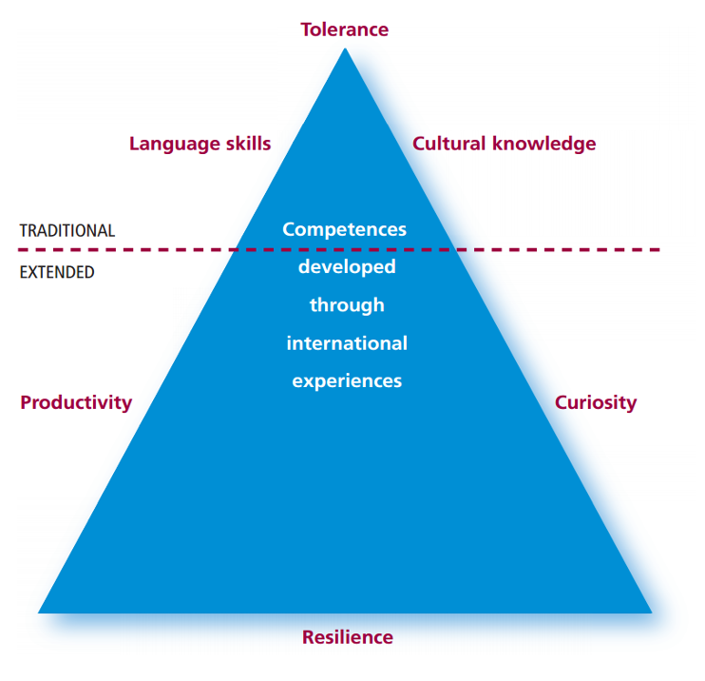
CIMO & Demos ²⁰¹⁴
Hidden competences
Bron afbeelding: CIMO & Demos Helsinki 2014: Hidden Competences

Slide 25
PISA ²⁰¹⁸
Global Competence Framework
“Twenty-first century students live in an interconnected, diverse and rapidly changing world. Emerging economic, digital, cultural, demographic and environmental forces are shaping young people’s lives around the planet and increasing their intercultural encounters on a daily basis. This complex environment presents both an opportunity and a challenge. Young people today must not only learn to participate in a more interconnected world but also appreciate and benefit from cultural differences. Developing a global and intercultural outlook is a process – a lifelong process – that education can shape.

Slide 26
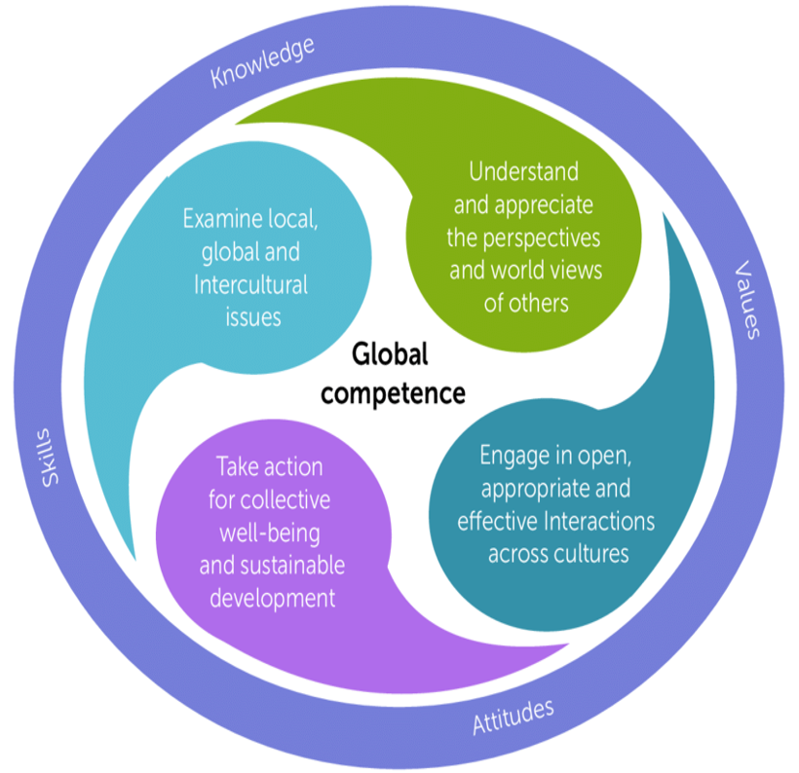
PISA ²⁰¹⁸
Global Competence Framework
Bron afbeelding: OECD PISA handbook 2018 (researchgate.net)
Notes:
PISA framework beschrijft dat jonge mensen niet alleen moeten leren om te participeren in een meer geconnecteerde wereld maar ook zouden moeten culturele verschillen appreciëren en er voordelen uithalen.

Slide 27
P21’s Frameworks
for 21st Century Learning ⁽²⁰¹⁹⁾
“P21’s Frameworks for 21st Century Learning were developed with input from teachers, education experts, and business leaders to define and illustrate the skills and knowledge students need to succeed in work and life, as well as the support systems necessary for 21st century learning outcomes. ”
Notes:
Het P21’ framework legt de vaardigheden en kennis vast die studenten nodig hebben om succesvol te zijn in werk en het leven algemeen

Slide 28
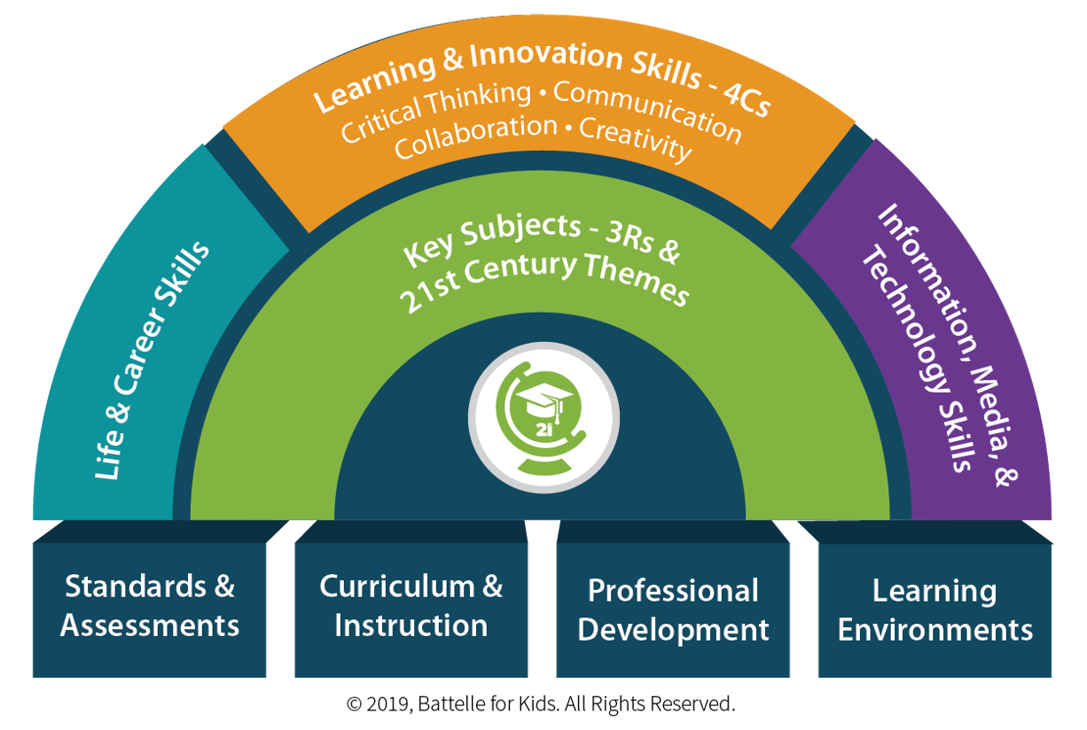
P21’s Frameworks
for 21st Century Learning ⁽²⁰¹⁹⁾
©2019 Battelle for Kids
All rights reserved
Notes:
Denk maar aan internationale gerichtheid, maar ook digitale skills, samenwerkend leren, sociale en communicatieve vaardigheden → allen aanwezig in COIL

Slide 29
Wat is COIL?
Sprekend voorbeeld
Voordelen van COIL voor (graduaats-)studenten
Waarom COIL om ICOMs te bereiken?
Hoe aanpakken?
HOGENT aanpak

Slide 30
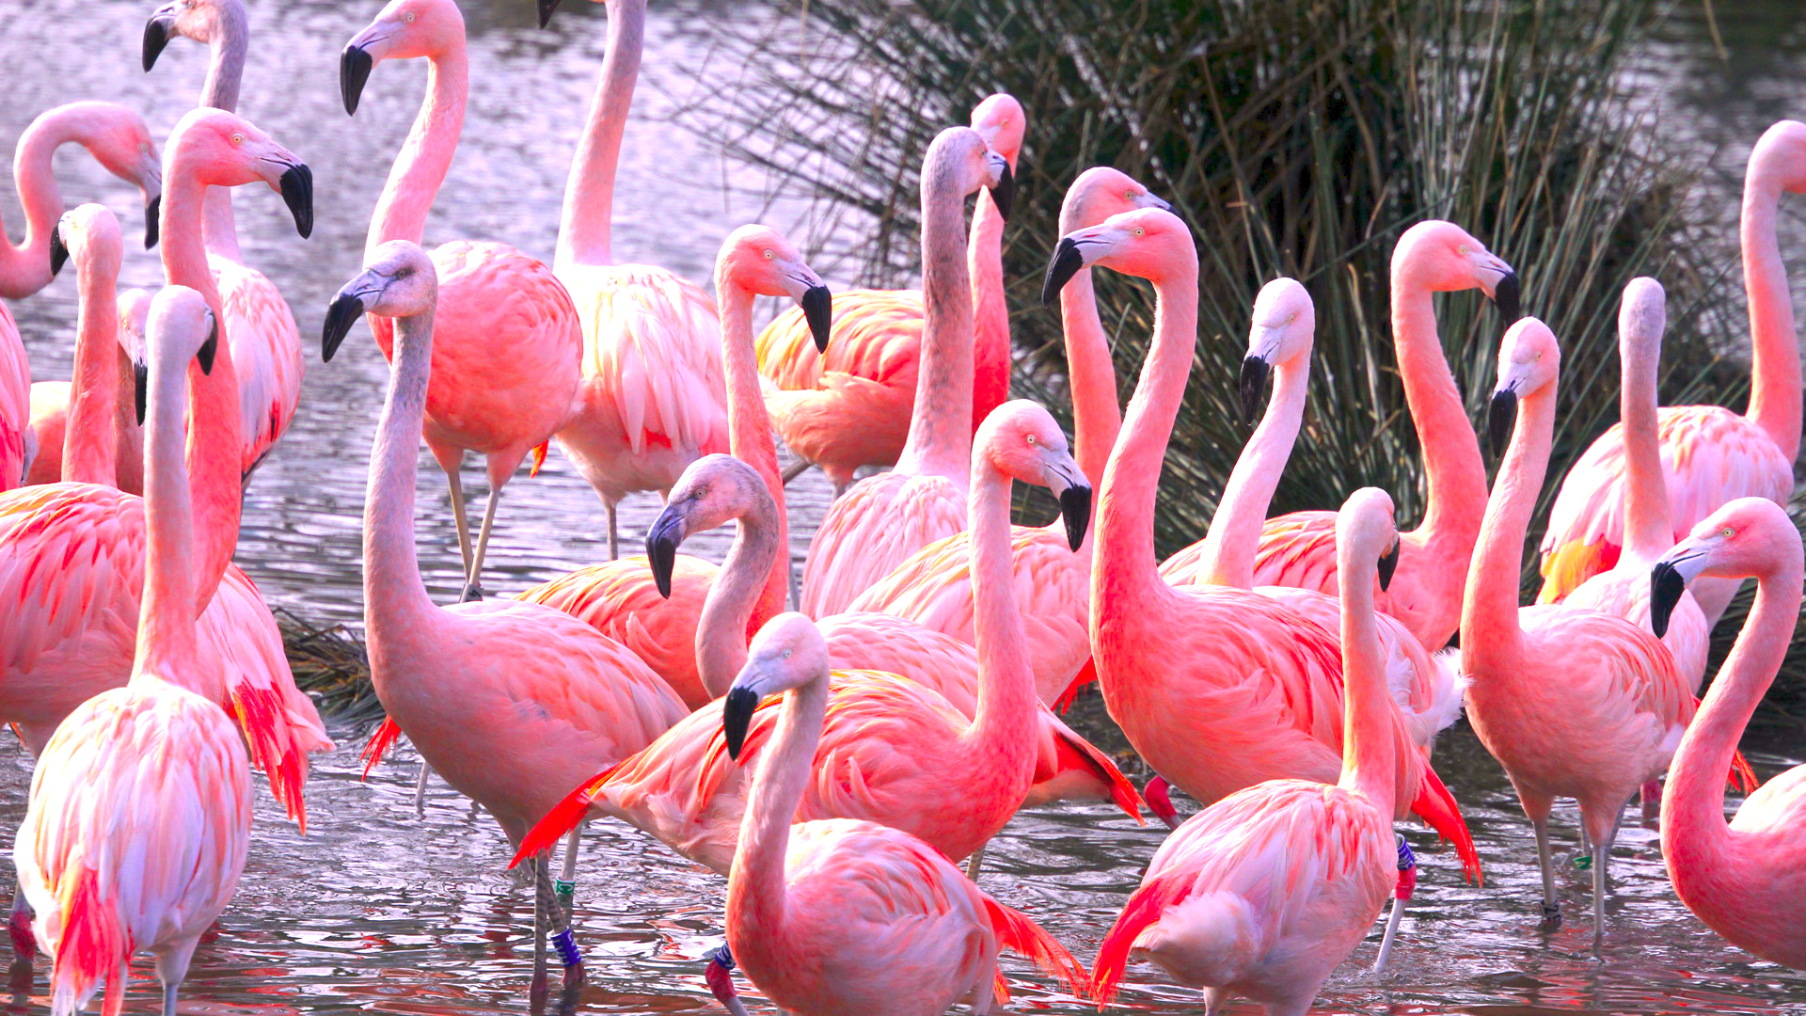
Notes:
Het is belangrijk dat er een goed beleid is rond internationalisering. Dus: Neuzen in dezelfde richting

Slide 31
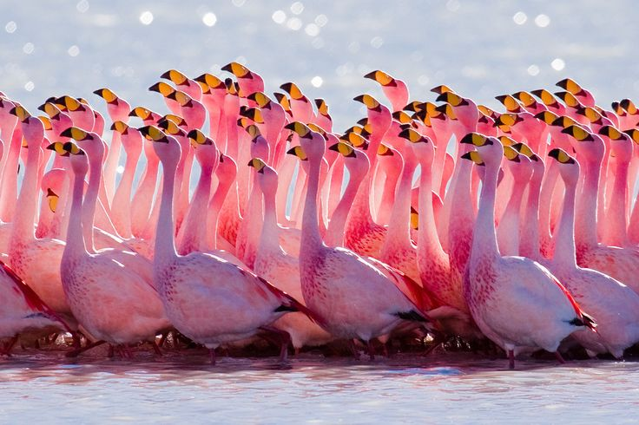
Notes:
Het is belangrijk dat er een goed beleid is rond internationalisering. Dus: Neuzen in dezelfde richting

Slide 32
CIGE Model
for Comprehensive Internationalization
Articulated
Institutional
Commitment
Administrative
Leadership,
Structure and Staffing
Curriculum Co-curriculum
and Learning
Outcomes
Faculty Policies
and Practices
Collaboration
and
Partnerships
Student
Mobility
Bron afbeelding:
CIGE, Lucia Brajkovic
(reseachgate.net)
Notes:
Dat betekent dat er een doordacht beleid moet zijn voor internationalisering op instellingsniveau dat wordt doorvertaald of geoperationaliseerd tot op opleidingsniveau…dus niet ad hoc (kan maar zal niet duurzaam zijn). Pleidooi voor goed onderbouwde aanpak die op consensus berust.

Slide 33
Vanuit beleid
“HOGENT neemt een geëngageerde rol op in de maatschappij door toekomstbestendige professionals op te leiden die door hun verworven future proof skills klaar zijn voor de vele uitdagingen van de veranderende en diverse samenleving. Het onderwijs aan HOGENT is internationaal gericht vanuit een sterke regionale verankering binnen de Gentse stedelijke context. Studenten verwerven internationale en interculturele competenties (ICOMs) om hun rol in een geglobaliseerde wereld op te nemen. Het verwerven van deze competenties gebeurt door de curricula te internationaliseren en geïnternationaliseerde leerresultaten op te nemen in de opleidingen.”
Notes:
HOGENT strategisch plan

Slide 34
Vanuit beleid
Het internationaliseren van het onderwijs draagt bij tot de kwaliteit ervan en bovenstaande strategie vertaalt zich in een ambitie die drieledig is:
I@home
Mobiliteiten
Partnerschappen, projecten en onderzoek
Notes:
Internationaal beleidsplan

Slide 35
Vanuit opleidingen
Elke opleiding eigen keuzes maken en accenten leggen om ICOMs op een geïntegreerde manier in te schrijven in het curriculum en de bijbehorende leerresultatenmatrix.
Mobiliteit van studenten en personeel is hier belangrijk, maar zeker niet de enige mogelijkheid!
Inbouwen van internationaliserings- en interculturele activiteiten, een dimensie van internationalisering en interculturaliteit in de onderwijsaanpak en -evaluatie van één of liever meerdere opleidingsonderdelen, stimuleert het actief verwerven van ICOMs.

Slide 36
Vanuit opleidingen
Dus COIL is één van de mogelijkheden om I@home & internationalisering van het curriculum mogelijk te maken (en dus ICOMs te verwerven door alle studenten):
Want het geeft een groep studenten de mogelijkheid zich te engageren in duurzame online interculturele interactie & samenwerking, met partners van andere culturele contexten of geografische regio’s, en dit alles vanuit een geïntegreerd deel in hun cursussen of studie
Notes:
We willen zaadjes planten om opleidingen te inspireren om hun onderwijs te internationaliseren zodat studenten ICOMs bereiken

Slide 37
Wat is COIL?
Sprekend voorbeeld
Voordelen van COIL voor (graduaats-)studenten
Waarom COIL om ICOMs te bereiken?
Hoe aanpakken?
HOGENT aanpak

Slide 38
Onderwijsontwikkeling
& International Office HOGENT

Slide 39
COIL professionaliseringstraject
Ontstaan vanuit werkgroep I@home U!REKA
Samen met 7 internationale partners:
Hogeschool van Amsterdam
Edinburgh Napier University
HOGENT
Frankfurt University of Applied Sciences
Metropolia University of Applied Sciences in Helsinki
VSB – Technical University of Ostrava
Politécnico de Lisboa

Slide 40
COIL professionaliseringstraject
COIL-training met U!REKA partners
Volledige traject gebeurt online, in het Engels
Geleid door internationale COIL-expert Eva Haug ^{(HvA)}
Al 2 volledige trajecten doorlopen in 2021 en 2022
Introductie: COIL methodiek
Design sessies: ontwerpsessies met internationale partners
Gezamenlijk uitwerken van COIL
Al enkele ‘good practices’ (minimaal 5 in de steigers)
Notes:
Daarnaast wordt ook info beschikbaar gesteld via Learning Academy: o.a. tekst rond ICOMS, mobility window, info over COILs

Slide 41
Bronnen
www.oecd.org/pisa/Handbook-PISA-2018-Global-Competence.pdf ^{geconsulteerd op 04/05/2022}
www.oecd.org/pisa/innovation/global-competence/ ^{geconsulteerd op 04/05/2022}
www.oecd-ilibrary.org/docserver/043fc3b0-en.pdf ^{geconsulteerd op 04/05/2022}
www.uu.nl/nieuws/adolescenten-en-de-nieuwe-uitdagingen-van-de-21e-eeuw ^{geconsulteerd op 04/05/2022}
intouchhrm.nl/loopbaancoaching/21st-century-skills-zijn-jouw-medewerkers-future-proof/ ^{geconsulteerd op 04/05/2022}
www.battelleforkids.org/networks/p21 ^{geconsulteerd op 3/5/2022}
www.oph.fi/sites/default/files/documents/32427_faktaa_1_2014_hidden_competences.pdf ^{geconsulteerd op 03/05/2022}
www.ureka.eu/ ^{geconsulteerd op 03/05/2022}
groenkennisnet.nl/nieuwsitem/internationale-competenties-realisatie-in-de-praktijk-1 ^{geconsulteerd op 06/06/2022}
EAIE Online Academy -Launching Virtual Exchange at your institution ^{(14 en 16 April 2021)}
COIL introduction workshop HOGENT & U!REKA partners ^{(april 2021)}
I@home always matters, U!REKA conferentie ^{(mei 2022)}
Strategisch plan HOGENT 2017-2022 ^{(IO/B/2017/ONDW/51981)}
Beleidsplan internationalisering 2020 ^{(BC/B/2020/ONDW/9016)}

Slide 42
Idee-doos-moment
Gent - 20 juni 2022

